Slide 1
Universidade Estadual da Paraíba
Centro de Ciências e Tecnologia - CCT
Departamento de Computação
Curso de Ciência da Computação
Disciplina: Compiladores
INTRODUÇÃO
Professora: Kézia de Vasconcelos Oliveira Dantas
kezia.vasconcelos@servidor.uepb.edu.br

Slide 2
Agenda
Introdução
Processadores de Linguagem
Histórico
Aplicações

Slide 3

Linguagens de Programação
Linguagens de programação X resolução de problemas

Slide 4

Linguagens de Programação
Para que se tornem operacionais, os programas escritos em linguagens de programação devem ser traduzidos para um formato que lhe permita ser executado por um computador.
if a == 1:
print(“Erro”)
Tradução
11100011100011111100111111000001111
1100111
0011100011

Slide 5
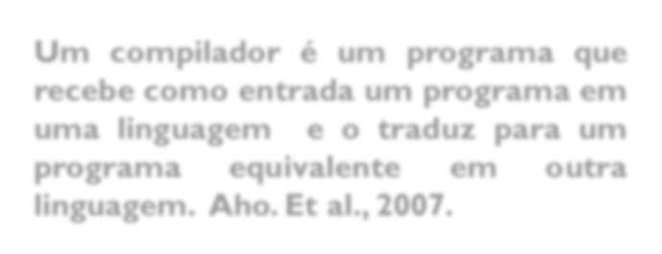

Processadores de Linguagem
Um compilador é um programa que recebe como entrada um programa em uma linguagem e o traduz para um programa equivalente em outra linguagem. Aho. Et al., 2007.
if a == 1:
print(“Erro”)
Compilador
11100011100011111100111111000001111
1100111
0011100011
Linguagem
Fonte
Linguagem
Objeto

Slide 6
Processadores de Linguagem
A execução de um programa escrito em linguagem de programação de alto nível é basicamente um processo de dois passos.
Programa Fonte
Compilador
Programa Objeto
Programa Objeto
Saída
Entrada

Slide 7
Processadores de Linguagem
Interpretador
  É outro tipo de processador de linguagem.
Programa Fonte
Interpretador
Saída
Entrada

Slide 8
Processadores de Linguagem
Compilador:
  Traduz o programa para linguagem de máquina
  É mais rápido no mapeamento de entradas para saídas
  Ex.: C, Pascal, Cobol, etc

Slide 9
Processadores de Linguagem
Interpretador:
  É mais lento no mapeamento de entradas para saídas
  A interpretação facilita a depuração, pois a execução do programa fonte é feito instrução por instrução
  Ex.: PHP, Scheme, etc

Slide 10
Processadores de Linguagem
Híbrido:
  Combina compilação e interpretação.
  Ex.: Perl, Java, .NET, etc.
Programa
Fonte
Tradutor
Código Intermadiário
Máquina Virtual
Saída
Entrada

Slide 11
Processadores de Linguagem
JITs – Compiladores Just-In-Time
  É uma técnica de interpretação usada para aumentar o desempenho na execução de programas.
  Esta técnica permite que ambientes de execução compilem código em tempo de execução para código de máquina real

Slide 12
Processadores de Linguagem
JITs – Compiladores Just-In-Time
  Ex.: Java e .NET
  Compiladores similares aos da abordagem híbrida, mas ao invés de interpretarem o bytecode, traduzem (compilam) este para código de máquina nativo enquanto o executa
    Tarefas custosas, como: verificação e otimização são realizadas na compilação para bytecodes
    Durante a execução do programa, o compilador JIT realiza apenas a tradução de bytecode para código de máquina
      Mais simples e rápido

Slide 13
Processadores de Linguagem
JITs – Compiladores Just-In-Time
  Para este tipo de compilador cada trecho de código é traduzido no instante em que está para ser executado pela primeira vez, daí derivando o nome "just-in-time"

Slide 14
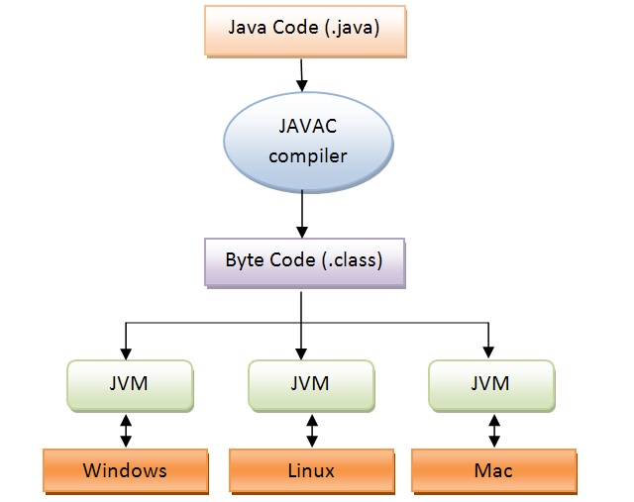
Máquina Virtual de Java
Fonte: http://www.devmedia.com.br/entenda-como-funciona-a-java-virtual-machine-jvm/27624

Slide 15
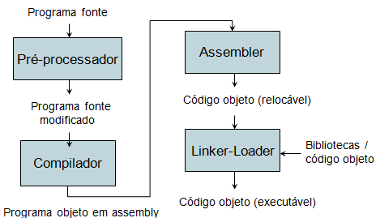
Processo de Compilação

Slide 16
Processo de Compilação
  Pré-processador: coleta os módulos, em arquivos separados, que compõem o programa fonte; Expande macros para as construções da linguagem fonte.
  Compilador: a partir do resultado do pré-processador, produz um programa em linguagem assembly.
  O assembler (montador) produz código de máquina relocável a partir da saída do compilador
    Relocação é o processo de atribuir endereços de memória para as várias partes do programa e ajustar o código e dados no programa para refletir os endereços atribuídos

Slide 17
Processo de Compilação
  O linker resolve endereços de memória externos ao programa fonte (referências a arquivos externos e/ou bibliotecas)
  O loader reserva espaço para armazenar o programa (completo) na memória para a execução

Slide 18
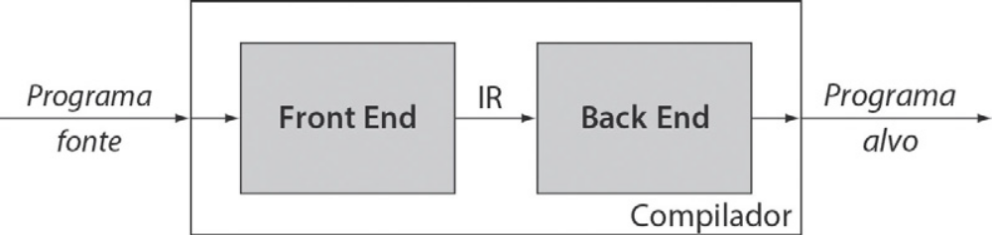
Estrutura de um compilador

Slide 19
Estrutura de um compilador
Front-end (análise)
  Divide programa fonte em partes e impõe uma estrutura gramatical
    Criar representações intermediárias do programa
  Verifica presença de certos tipos de erros
    Sintáticos e semânticos
  Armazena informações na tabela de símbolos
Back-end (síntese)
  Constrói o programa objeto a partir de representações intermediárias e da tabela de símbolos

Slide 20
Separação entre front-end e back-end para criação de múltiplos compiladores
Pascal
Fortran
C
C#
Front-end
Front-end
Front-end
Front-end
Código Intermediário
Back-end
Back-end
Back-end
Back-end
ARM
MIPS
x86
.NET

Slide 21
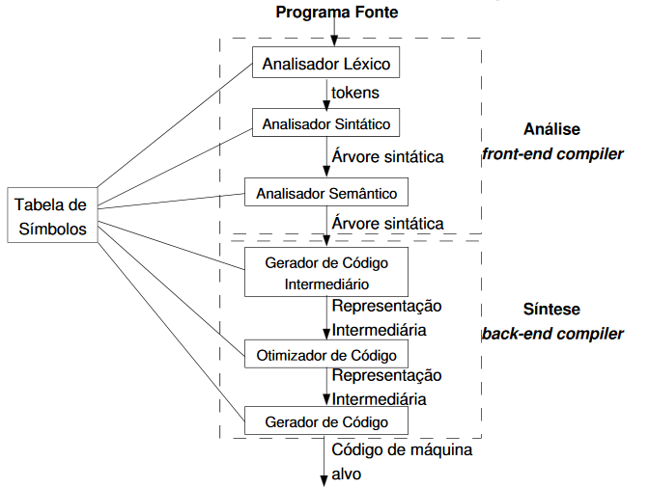
Fases de um compilador
O processo de compilação é desenvolvido em uma sequencia de fases

Slide 22
Fases de um compilador
Analisador léxico (scanner):
  Lê o programa fonte caracter a caracter, agrupando a sequencia de caracteres lidos em grupos de símbolos (tokens)
  Os símbolos são as palavras-chaves, nomes (identificadores) de variáveis, procedimentos, operadores e símbolos de pontuação

Slide 23
Fases de um Compilador
position = initial + rate * 60
<id, 1>, <=>, <id, 2>, <+>,
<id, 3>, <*>, <60>
Analisador
Léxico
 | nome | tipo | …
1 | position | -
2 | initial | -
3 | rate | -
…
Tabela de Símbolos

Slide 24
Fases de um compilador
Analisador léxico (scanner):
  O projetista do compilador caracteriza o analisador léxico através de expressões regulares (ERs).
  A geração do analisador léxico é automática a partir da definição das ERs.
    Ex.: JFLEX, CSLEX

Slide 25

Fases de um Compilador

Slide 26
Fases de um Compilador
Analisador sintático(scanner):
  A partir dos tokens cria uma estrutura em árvore (árvore sintática) que representa a estrutura gramatical do programa

Slide 27
Fases de um Compilador
Analisador sintático(scanner): Exemplo
<id, 1>, <=>, <id, 2>, <+>, <id, 3>, <*>, < 60>
=
<id,1>
+
Analisador
Sintático
<id,2>
*
<id,3>
60

Slide 28
Fases de um Compilador
Analisador sintático(scanner):
  Gramática livre de contexto (BNF) caracteriza a linguagem.
  A geração do parser a partir de uma BNF é automática.
    Ex: JavaCC, JCup, yacc, etc.

Slide 29
Fases de um Compilador

Slide 30
Fases de um Compilador
  Analisador semântico verifica a consistência semântica do programa fonte com a definição da linguagem.
  Faz a verificação de tipos
    Verifica se cada operador possui operandos compatíveis
  Verifica se a linguagem permite coerções
    position = initial + rate * 60
      initial e rate forem float e 60 inteiro -> haverá conversão automática

Slide 31
Fases de um Compilador

Slide 32
Fases de um Compilador
O gerador de código intermediário:
  Usa as estruturas produzidas pelo analisador sintático e verificadas pelo analisador semântico para criar uma sequencia de instruções simples dita código intermediário
  Código intermediário: está entre a linguagem de alto nível e a linguagem de baixo nível

Slide 33
Fases de um Compilador
O gerador de código intermediário:
  Exemplo: código de três endereços
    Regras:
      Cada instrução de atribuição possui no máximo um operador do lado direito. Ex: t1 = id4 + id2
      O compilador precisa gerar um nome temporário para guardar o valor computado por uma instrução
      Uma instrução pode ter menos de três operandos.Ex: t2 = id5
    Vantagens: fácil de ser produzida e traduzida para uma máquina alvo

Slide 34
Fases de um Compilador
O gerador de código intermediário: Exemplo - 3 endereços)
id1 = id2 + id3 * inttofloat(60)
t1 = inttofloat(60)
t2 = id3 * t1
t3 = id2 + t2
id1 = t3

Slide 35
Fases de um Compilador

Slide 36
Fases de um Compilador
Otimizador de código:
  Independente de máquina
  É um módulo opcional (presente na grande maioria dos compiladores) que objetiva melhorar o código intermediário de modo que o programa objeto produzido ao fim da compilação seja menor e/ou mais rápido ou consuma menos energia
    Quanto mais otimizações maior o tempo gasto nesta fase
  A saída do otimizador de código é um novo código intermediário

Slide 37
Fases de um Compilador
t1 = inttofloat(60)
t2 = id3 * t1
t3 = id2 + t2
id1 = t3
t2 = id3 * 60.0
id1 = id2 + t2

Slide 38
Fases de um Compilador

Slide 39
Fases de um Compilador
O gerador de código:
  Produz o código objeto final, tomando decisões com relação à alocação de espaço para os dados do programa, selecionando a forma de acessá-los, definindo que registradores da CPU serão usados, etc
  Projetar um gerador de código que produza programas objeto verdadeiramente eficientes é uma das tarefas mais difíceis no projeto de um compilador
  A maioria dos compiladores atuais tem, como parte integrante um módulo adicional de otimização de código dependente de máquina que tem por objetivo melhorar o código de máquina produzido para melhor aproveitar os recursos específicos da arquitetura para a qual foi gerado

Slide 40
Fases de um Compilador
O gerador de código:
t2 = id3 * 60.0
id1 = id2 + t2
LDF R2, id3
MULF R2, R2, #60.0
LDF R1, id2
ADDF R1, R1, R2
STF id1, R1
Gerador de
código

Slide 41
Fases de um Compilador

Slide 42
Fases de um Compilador
Módulo de Gerencia da Tabela de símbolos:
  Tem por função guardar informações a respeito de todos os nomes usados pelo programa e registrar informações importantes associadas a cada um, tais como seu tipo,tamanho, escopo, etc
  A estrutura de dados usada para registrar essas informações é chamada tabela de símbolos
  Por exemplo:
    tipo do identificador
    escopo: onde o identificador é válido no programa
    se for um procedimento ou função: número e tipo dos argumentos, forma de passagem dos parâmetros e tipo do resultado.

Slide 43
Fases de um Compilador
Tabela de símbolos:
 | nome | tipo | …
1 | position | -
2 | initial | -
3 | rate | -
…
Usada e atualizada em várias etapas da compilação.

Slide 44
Fases de um Compilador
Manipulador de Erros:
  É ativado sempre que for detectado um erro no programa fonte
  Ele deve avisar o programador da ocorrência do erro emitindo uma mensagem, e ajustar-se novamente à informação sendo passada de fase a fase de modo a poder completar o processo de compilação

Slide 45
Fases de um Compilador
Observações:
  Os módulos de gerência de tabela de símbolos e manipulação de erros interagem sempre com todos os outros módulos do compilador
  Na construção de um compilador, uma ou mais fases são combinadas em um único bloco chamado passo. Um passo lê o programa fonte ou a saída gerada pelo passo anterior, fazendo as transformações específicas de suas fases, gravando sua saída em um arquivo temporário que vai ser lido pelo passo posterior
  O número de passos e o agrupamento de fases em cada passo são geralmente definidos em função da estrutura da LP e das características da arquitetura para a qual o compilador vai gerar código

Slide 46
Histórico
Primórdios: linguagem de máquina por sequências de 0’s e 1’s
Linguagens de montagem
Linguagens de alto nível: Fortran, Cobol e Lisp
DSLs (Linguagem Específica de Domínio).
  Ex: arquivos de configuração Lua, SQL, etc

Slide 47
Impacto nos Compiladores
O projeto de compiladores deve acompanhar os avanços nas linguagens de programação e nas arquiteturas de computadores
  Novos algoritmos
  Novas representações
  É possível gerar código objeto ótimo a partir de um programa fonte?
  Problema indecidível -> uso de heurísticas

Slide 48
Aplicações
Implementação de linguagens de programação de alto nível
  Novas características para facilitar a vida do programador
  Arranjos, estruturas, loops, métodos, herança, etc.
Otimização para arquiteturas de computador
  Paralelismo
  Hierarquia de memória
Projetos para definir novas arquiteturas de computadores

Slide 49
Aplicações
Tradução de programas
  Tradução binária
  Simulação compilada
  Linguagens de consultas de BDs

Slide 50
Ferramentas de Produtividade de Software
Ferramentas de inspeção de código
  FindBugs
    Ferramenta popular voltada para a verificação de erros desenvolvida pela University of Maryland
  PMD
    Ferramenta voltada tanto para a verificação de regras de estilo quanto para a verificação de erros
Descoberta de erros
  Klocwork Developer
    Além de encontrar defeitos, ela também procura por vulnerabilidades de segurança e ainda executa métricas e análises arquiteturais
‘

